Slide 1

如何构建更健壮的在线系统
谢华亮（黑夜路人 Black）
2020/11

Slide 2







自我介绍
谢华亮 （Black），网名 “黑夜路人”（heiyeluren），热爱技术的程序员，CSDN博客技术专家，国内开源技术社区建设者
曾就职于百度、腾讯、阿里、360、好未来 等公司，是个准的程序员，后因工作原因转型成为架构师、项目负责人、技术经理、总监、创业公司CTO等角色。
weibo.com/heiyeluren
blog.csdn.net/heiyeshuwu
github.com/heiyeluren
个人微信
公众号

Slide 3
目录
一、为什么系统要健壮
二、系统架构设计关键原则
三、系统程序实现哪些关键原则
四、个人软素质

Slide 4
一、为什么要设计健壮系统

Slide 5

为什么要设计健壮系统？
我们系统里经常会遇到哪些问题？
为啥测试好好的，上到线上代码一堆bug，一上线就崩溃或者一堆问题？
为什么感觉自己系统做的性能很好，上线后流量一上来就雪崩了？
为啥自己的系统上线以后出问题不知道问题在哪儿，完全无法跟踪？
...

Slide 6
为什么要设计健壮系统？
构建健壮系统包含哪些关键因素？
核心要素
要素拆解
良好的软件系统架构设计
编程最佳实践和通用原则
个人专业软素质
架构核心：
可维护性
可扩展性
健壮性（容灾）
系统架构：网络拓扑是什么、用什么存储、用什么缓存、整个数据流向是如何、那个核心服务采用那个开源软件支撑、用什么编程语言来构建整个软件连接各个服务、整个系统如何分层？
系统设计：采用什么编程语言、编程语言使用什么编程框架或中间件、使用什么设计模式来构建代码、中间代码如何分层？
编程实现：编程语言用什么框架、有什么规范、编程语言需要注意哪些细节、有哪些技巧、那些编程原则？
说明：主要面向PHP为主开发语言的业务，Golang/Java等可以作为参考

Slide 7
二、系统架构关键原则

Slide 8

系统架构遵循哪些原则？
用架构师的视角来思考问题
程序员视角更多考虑的是我如何快速完成这个项目，架构师视角是不仅是我完成整个项目，更多需要思考整个架构。
架构是否清晰、是否可维护、是否可扩展、可靠性稳定性如何，整个技术框架和各种体系选型是否方便容易开发维护；整个思考维度和视角是完全不一样的。
程序员视角是执行层面具体编码的视角，架构师视角是设计师的视角，会更宏观，想的更远。
比如编程语言选型 PHP vs Golang、Java vs Golang、C++ vs Rust等等

Slide 9
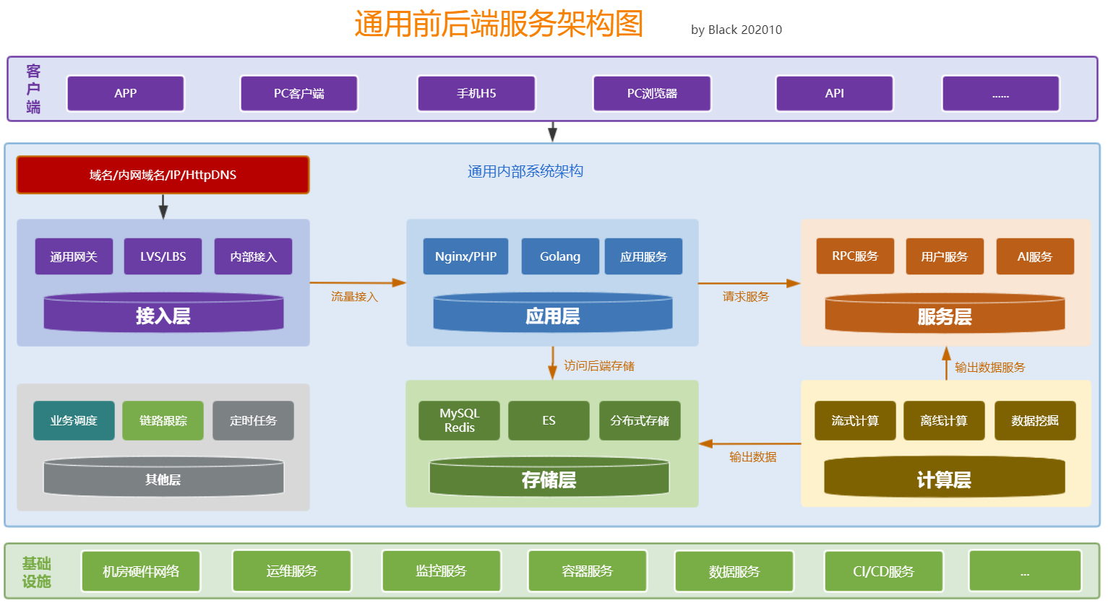
系统架构遵循哪些原则？
服务架构链路要清晰
整个服务架构包含：
接入层（网关、负载均衡）
应用层（PHP程序等）
服务层（微服务接口等）
存储层（DB、缓存、检索ES等）
计算层（不一定包含，一般会以服务层或存储层出现）

Slide 10
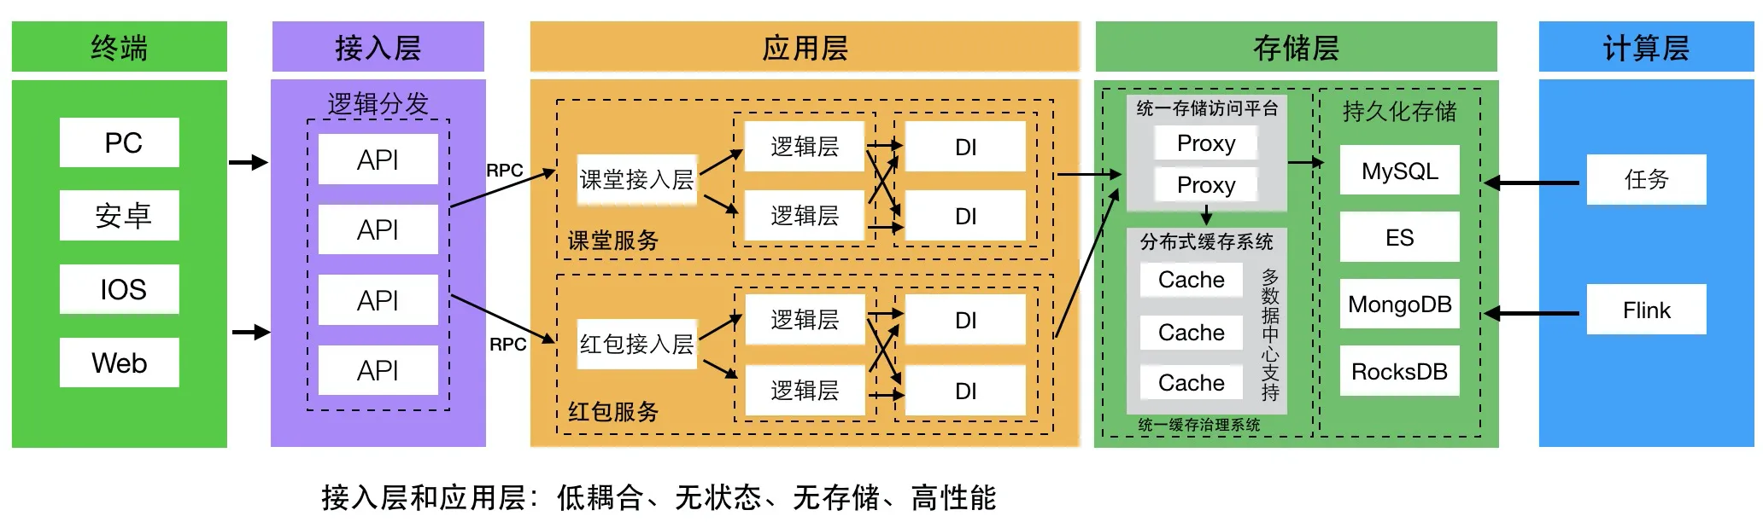
系统架构遵循哪些原则？
服务架构链路要清晰
服务架构分层任务：
接入层：需要完成逻辑分发
应用层：需要解决业务逻辑运算和本地数据共享
存储层：存储层，需要考虑缓存和持久化存储问题
计算层：需要考虑一些实时或者离线计算场景和定时任务等

Slide 11
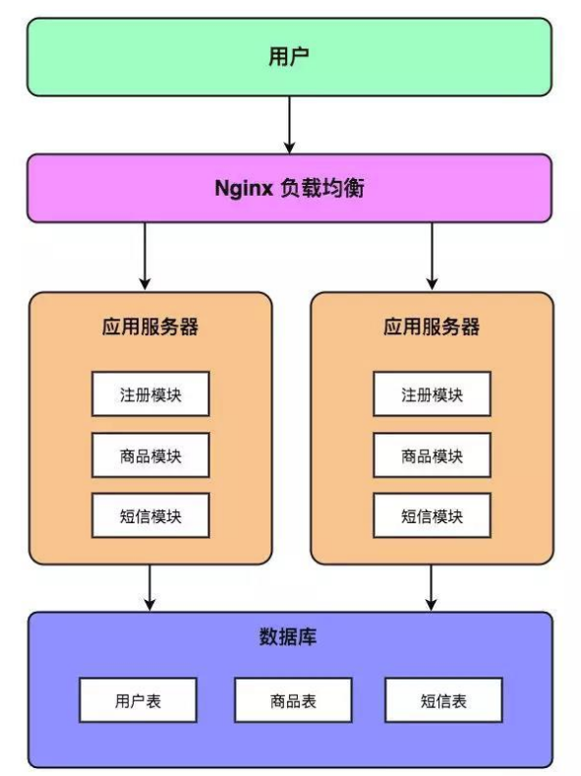
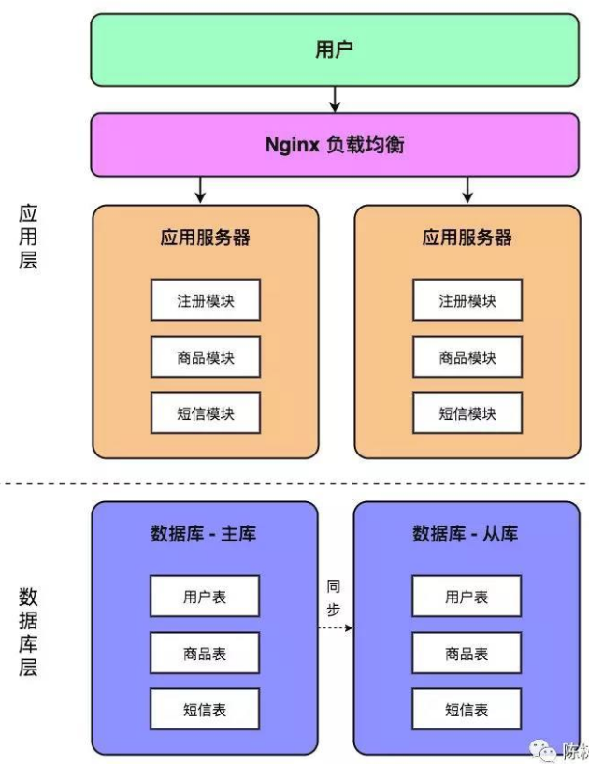
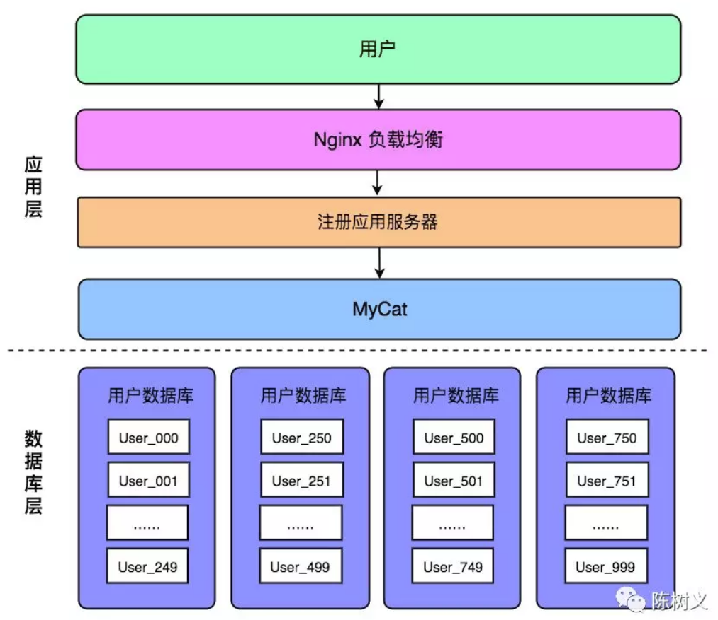
系统架构遵循哪些原则？
每个服务都需要考虑去单点
初级阶段
中级阶段
高级阶段
DB考虑master/slave架构，保持数据不丢，访问不断，数据量大以后是否做分布式存储等等，redis等同样；
后端微服务层同样必须多台服务（通过ServiceMesh等调度，或者是etcd/zookeeper等服务发现等方式）；
延伸阅读：https://mp.weixin.qq.com/s/D9IDF5iy73Ll7rogLdEr4w

Slide 12
系统架构遵循哪些原则？
每个服务都必须考虑最优的技术选型（最佳实践）
PHP框架选择，语言选择都是稳定成熟可靠（高性能API选Swoole、Golang等，业务系统考虑Laravel、Symfony、Yii等主流框架）；
微服务框架，远程访问接口协议（TCP /UDP /QUIC /HTTP2 /HTTP3等），信息内容格式可靠（json /protobuf /yaml /toml等）
选择的扩展稳定可靠（PHP各个可靠扩展，具备久经考验，超时、日志记录等基础特性）；
存储中间件
PHP框架
PHP扩展
ShardingSphere
Cetus
Altas
MyCat
Twemproxy
Codis
Swoole
Hyperf
Fend
Symfony
Laravel
Yii
Yaf
日志扩展SeasLog
图片处理imagick
用户缓存Yac
用户缓存Apcu
配置文件解析Yaconf
Yaml格式解析
Toml格式解析
字典树Trie
中文简繁转换Opencc
加解密库mcrypt
任务分配gearman
IP地址geoip
性能跟踪xhprof
cURL(QUIC/HTTP2)
接入层
PHP扩展
OpenResty
Tengine
HAproxy
APISIX
Kong
Orange
消息打包msgpack
gRPC协议
Protobuf协议
RabbitMQ客户端
Kafka客户端
延伸阅读
Notes:
一些优秀开源软件推荐：（个人最佳实践）
接入层系统：
OpenResty：https://openresty.org/cn
Tengine：http://tengine.taobao.org
HAproxy：https://www.haproxy.org
APISIX：http://apisix.apache.org
Kong：https://konghq.com
Orange：http://orange.sumory.com
分布式数据库中间件：
Apache ShardingSphere（京东）：https://shardingsphere.apache.org
Cetus（网易）：https://github.com/session-replay-tools/cetus
Altas（360）：https://github.com/Qihoo360/Atlas
MyCat：http://www.mycat.org.cn
分布式redis中间件：
Twemproxy（Twitter）：https://github.com/twitter/twemproxy
Codis：https://github.com/CodisLabs/codis
PHP框架推荐 - 高性能API框架：
高性能中间件Swoole：https://www.swoole.com
Hyperf（框架）：https://github.com/hyperf/hyperf
Fend（框架）：https://github.com/tal-tech/fend
PHP框架推荐 - 业务系统框架：
Symfony：https://symfony.com
Laravel（Lumen）：https://laravel.com
Yii：https://www.yiiframework.com
Yaf：https://pecl.php.net/package/yaf
PHP实用扩展推荐：
日志扩展SeasLog：https://pecl.php.net/package/seaslog
图片处理imagick：https://pecl.php.net/package/imagick
用户缓存Yac：https://pecl.php.net/package/yac
用户缓存Apcu：https://pecl.php.net/package/apcu
配置文件解析Yaconf：https://pecl.php.net/package/yaconf
Yaml格式解析：https://pecl.php.net/package/yaml
Toml格式解析：https://github.com/yosymfony/toml
字典树Trie：https://pecl.php.net/package/php_trie
中文简繁转换Opencc：https://github.com/NauxLiu/opencc4php
加解密库mcrypt：https://pecl.php.net/package/mcrypt
任务分配gearman：https://pecl.php.net/package/gearman
IP地址geoip：https://pecl.php.net/package/geoip
性能跟踪xhprof：https://pecl.php.net/package/xhprof
消息打包msgpack：https://pecl.php.net/package/msgpack
gRPC协议：https://pecl.php.net/package/grpc
Protobuf协议：https://pecl.php.net/package/protobuf
RabbitMQ客户端：https://pecl.php.net/package/amqp
Kafka客户端：https://pecl.php.net/package/rdkafka
新cURL(支持QUIC/HTTP2)：https://curl.haxx.se
延伸阅读：
https://zhuanlan.zhihu.com/p/97988097
https://zhuanlan.zhihu.com/p/62867207
https://mp.weixin.qq.com/s/hWQ1yu1FtWzBo_pyGFSq4A
https://mp.weixin.qq.com/s/lry7nYy-3gTmNBreiaS4YA
https://mp.weixin.qq.com/s/1LLeg1gncCoFjgJtGi8xyg
https://mp.weixin.qq.com/s/fy84edOix5tGgcvdFkJi2w
https://mp.weixin.qq.com/s/gs2AoVbk1H6UEOjYqXABJQ
https://github.com/session-replay-tools/cetus/blob/master/doc/cetus-quick-try.md
https://cloud.tencent.com/developer/news/284753

Slide 13
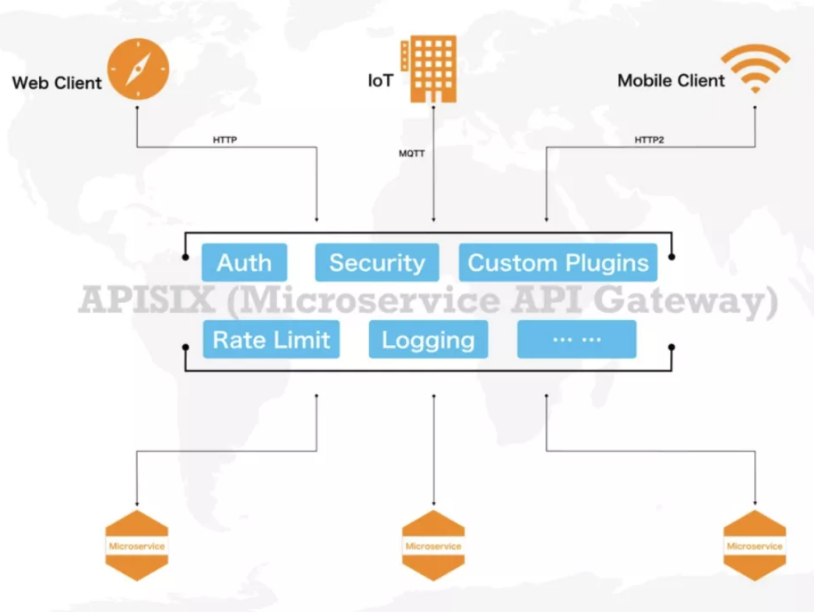
系统架构遵循哪些原则？
服务必须考虑熔断降级方案
在大流量下，如何保证最核心服务的运转（比如在线课堂中是老师讲课直播重要，还是弹幕或者点赞重要），需要把服务分层，切分一级核心服务、二级重要服务、三级可熔断服务等等区分
还需要有对应的预案；（防火/防火演练等）；
需要对应的系统支持，比如API网关的选择使用。（OpenResty/Kong/APISIX等，单核2W/qps，4核6W/qps）
延伸阅读：
https://mp.weixin.qq.com/s/b5SZlI2r_MUKJT3qgg-yBw
https://mp.weixin.qq.com/s/FuHsYOTzqBsXljFJOqQfXQ

Slide 14
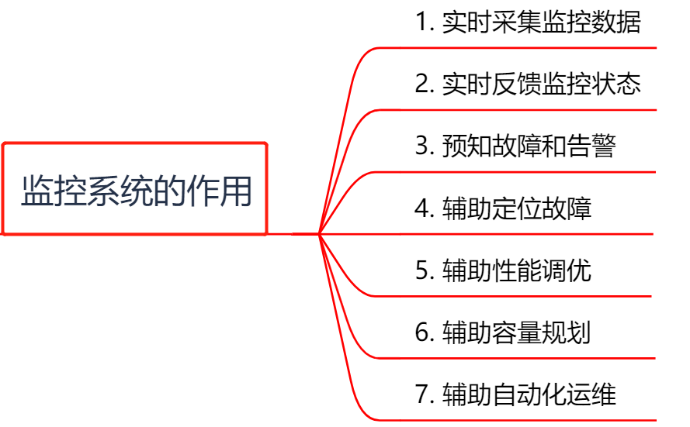
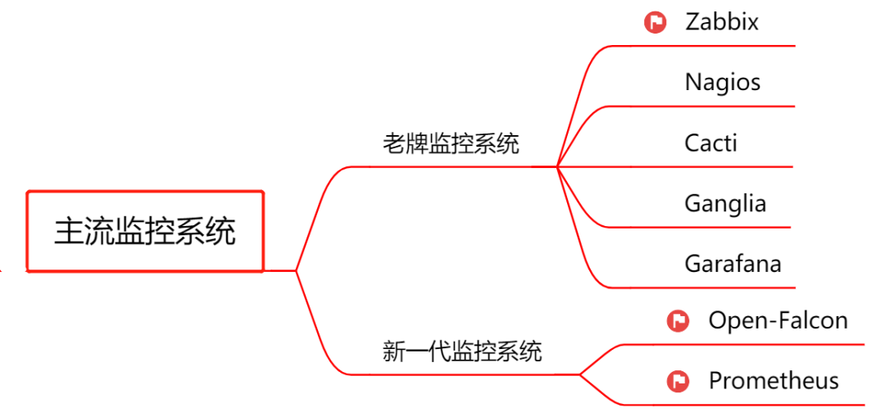
系统架构遵循哪些原则？
运维部署回滚监控等系统需要快速高效
延伸阅读：
https://mp.weixin.qq.com/s/eKc8qoqNCgqrnont2nYNgA
https://book.open-falcon.org/zh/intro
https://mp.weixin.qq.com/s/Wo_em4yB5dRPvFecma4bkw

Slide 15
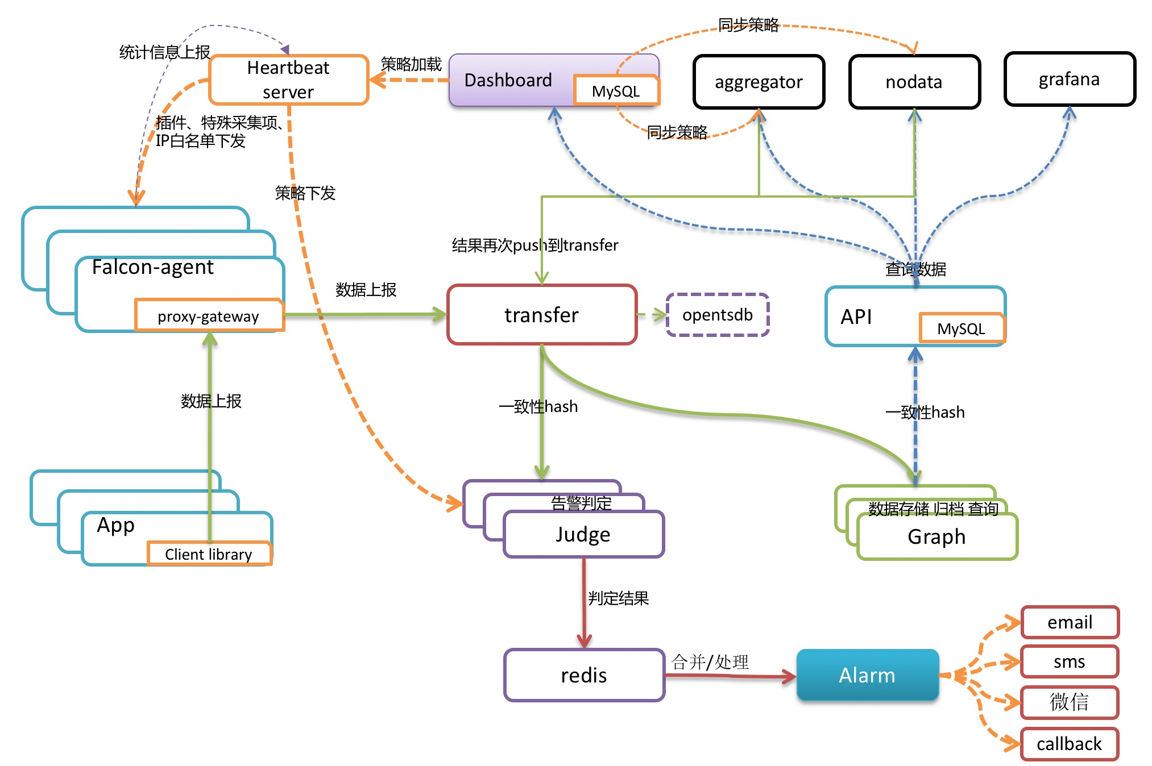
系统架构遵循哪些原则？
运维部署回滚监控等系统需要快速高效
整个代码层次结构，编译上线整个流程，如何是保证高效率可靠的；上线方便，回滚也方便，或者回滚到任何一个版本必须可靠；
日志监控、系统报警等等
延伸阅读：
https://mp.weixin.qq.com/s/eKc8qoqNCgqrnont2nYNgA
https://book.open-falcon.org/zh/intro
https://mp.weixin.qq.com/s/Wo_em4yB5dRPvFecma4bkw

Slide 16
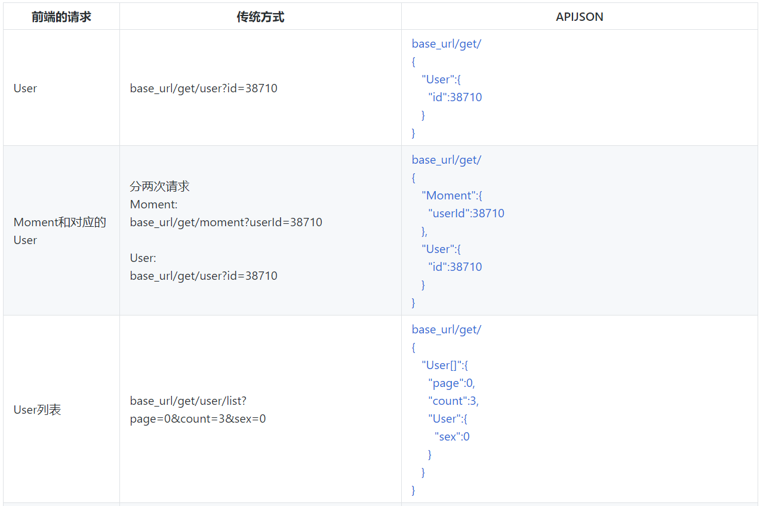
系统架构遵循哪些原则？
编写的接口和前后端联合调试要方便快捷
接口可靠性测试必须充分，并且善于使用好的工具（比如 Filder /Postman /SoapUI等）
并且对应接口文档清晰，最好是能够通过一些工具生成好API文档（APIJson /Swagger/Eolinker），大家按照对应约定格式协议进行程序开发联调等；
延伸阅读

Slide 17
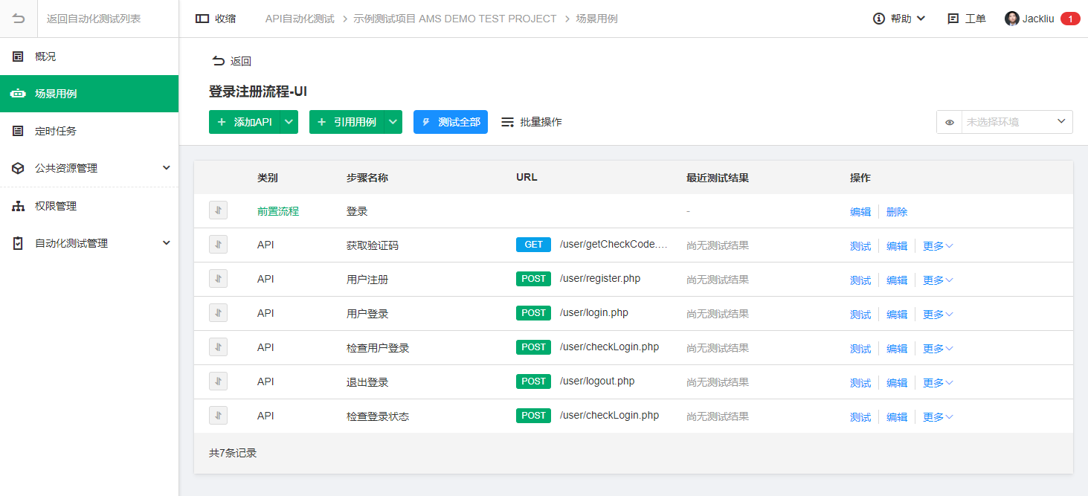
系统架构遵循哪些原则？
编写的接口和前后端联合调试要方便快捷
延伸阅读

Slide 18
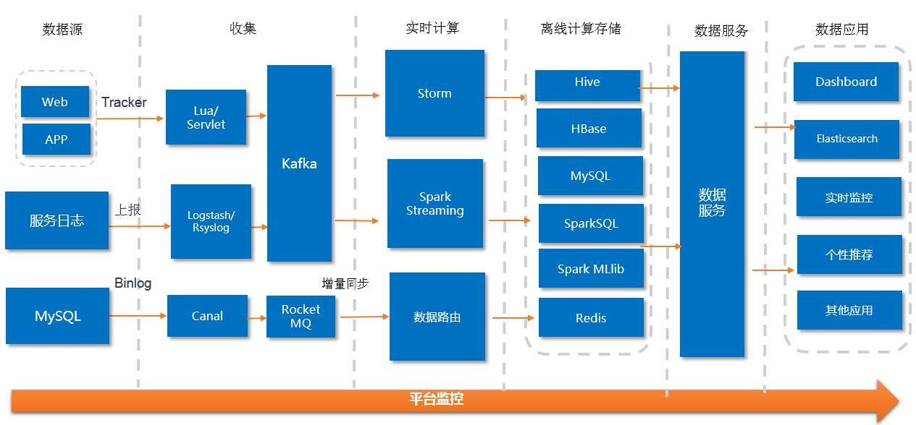
系统架构遵循哪些原则？
让整个系统完全可监控可追踪
对应的trace系统（包含trace_id），把从 接入层、应用层、服务层、存储层等都能够串联起来，每个环节出现的问题都可追踪，快速定位问题找到bug或者服务瓶颈短板；也能够了解整个系统运行情况和细节。（比如一些日志采集系统 OpenResty/Filebeat/Flume/LogStash/ELK）
延伸阅读

Slide 19
为什么要设计健壮系统？
让你的应用微服务化、无状态化、容器化
让你的应用可以做到：去中心化、原子化、语言无依赖、独立自治、快速组合、自动部署、快速扩容，采用微服务+容器化来解决。
在面对大并发量请求情况下，在寻求系统资源的状态利用场景，大部分考虑的都是横向扩展，简单说就加机器解决。在docker和k8s的新的容器化时代，横向扩展最好的方法是快速扩充新的应用运行容器；阻碍我们横向扩展的最大的阻碍就是“有状态”，有状态就是有很多应用会存储私有的东西在应用运行的内存、磁盘中，而不是采用通用的分布式缓存、分布式存储解决方案，这会导致我们的应用在容器化的情况下无法快速扩容，所以我们的应用需要“去有状态化”，让我们的应用全部“无状态化”。
微服务化的逻辑是让的每个服务可以独立运行，比如说用户中心系统对外提供的不是代码级别的API，而是基于RESTfu或者gRPC协议的远程一个服务多个接口，这个服务或接口核心用来解决把整个用户中心服务变成独立服务，谁都可以调用，并且这个服务本身不会对内外部有太多的耦合和依赖，对外暴露的也只是一个个独立的远程接口而已。
尽量把我们的关键服务可以抽象成为一个个微服务，虽然微服务会增加网络调用的成本，但是每个服务之间的互相依赖性等等都降低了，并且通过容器技术，可以把单给微服务快速的横向扩展部署增加性能，虽然不是银弹，也是一个非常好的解决方案。
基于容器的微服务化以后，整个业务系统从开发、测试、发布、线上运维、扩展 等多个方面都比较简单了，可以完全依赖于各种自动半自动化工具完成，整个人工干预参加的成分大幅减少。

Slide 20
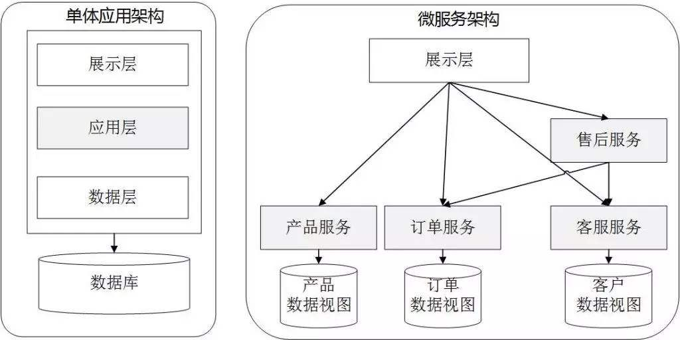
为什么要设计健壮系统？
让你的应用微服务化、无状态化、容器化
从单体应用到微服务

Slide 21
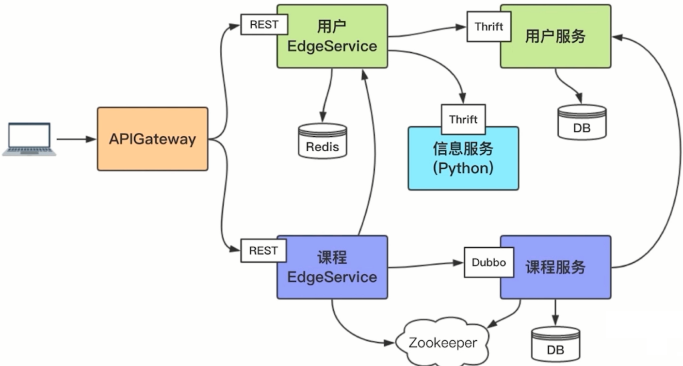
为什么要设计健壮系统？
让你的应用微服务化、无状态化、容器化
应用架构变化

Slide 22
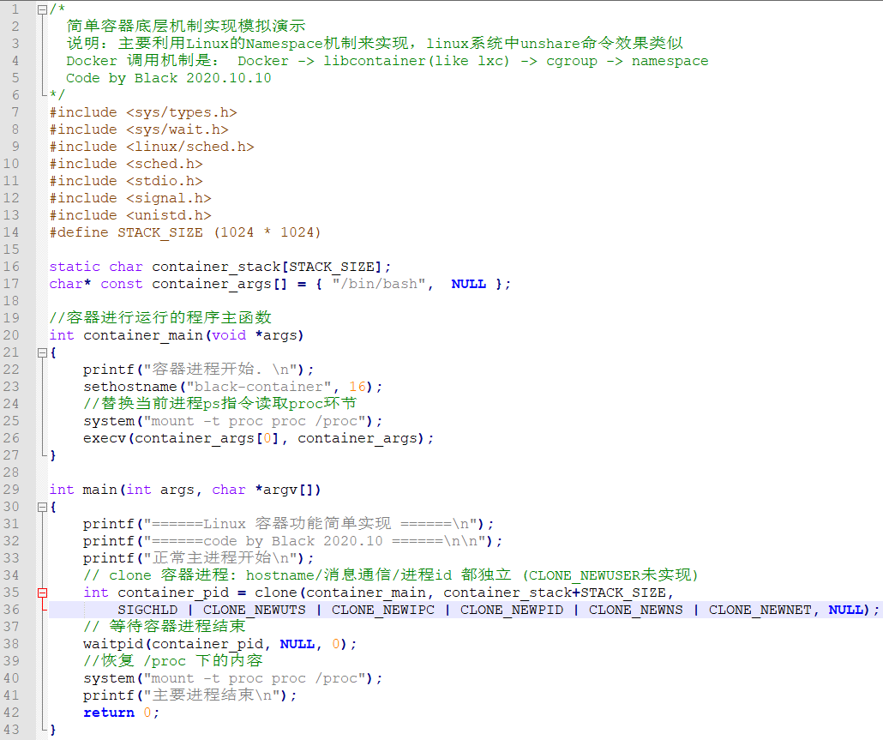
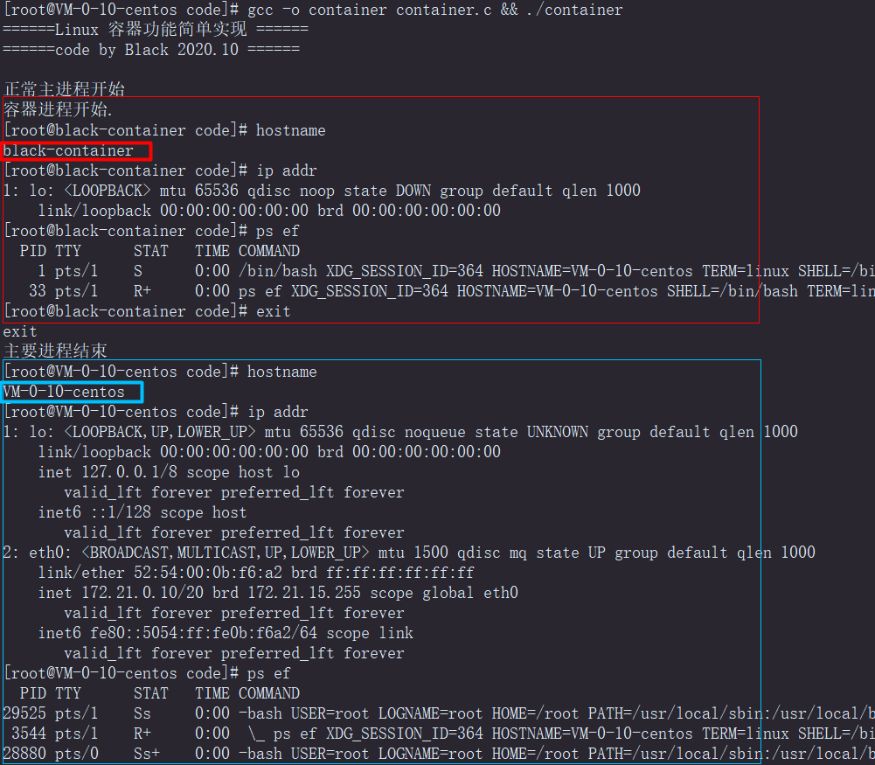
为什么要设计健壮系统？
让你的应用微服务化、无状态化、容器化
容器工作原理

Slide 23
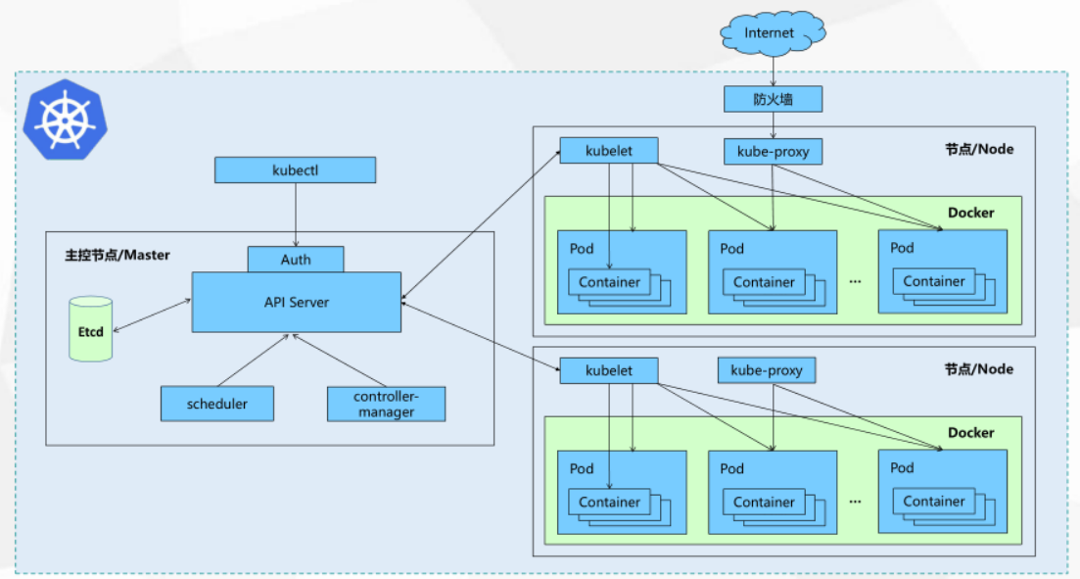
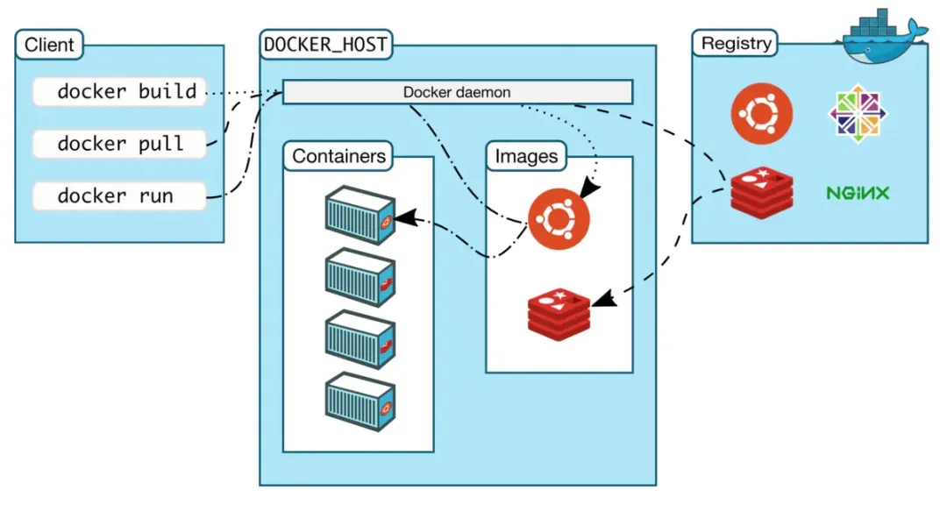
为什么要设计健壮系统？
让你的应用微服务化、无状态化、容器化
Docker架构
Kubernetes 架构

Slide 24
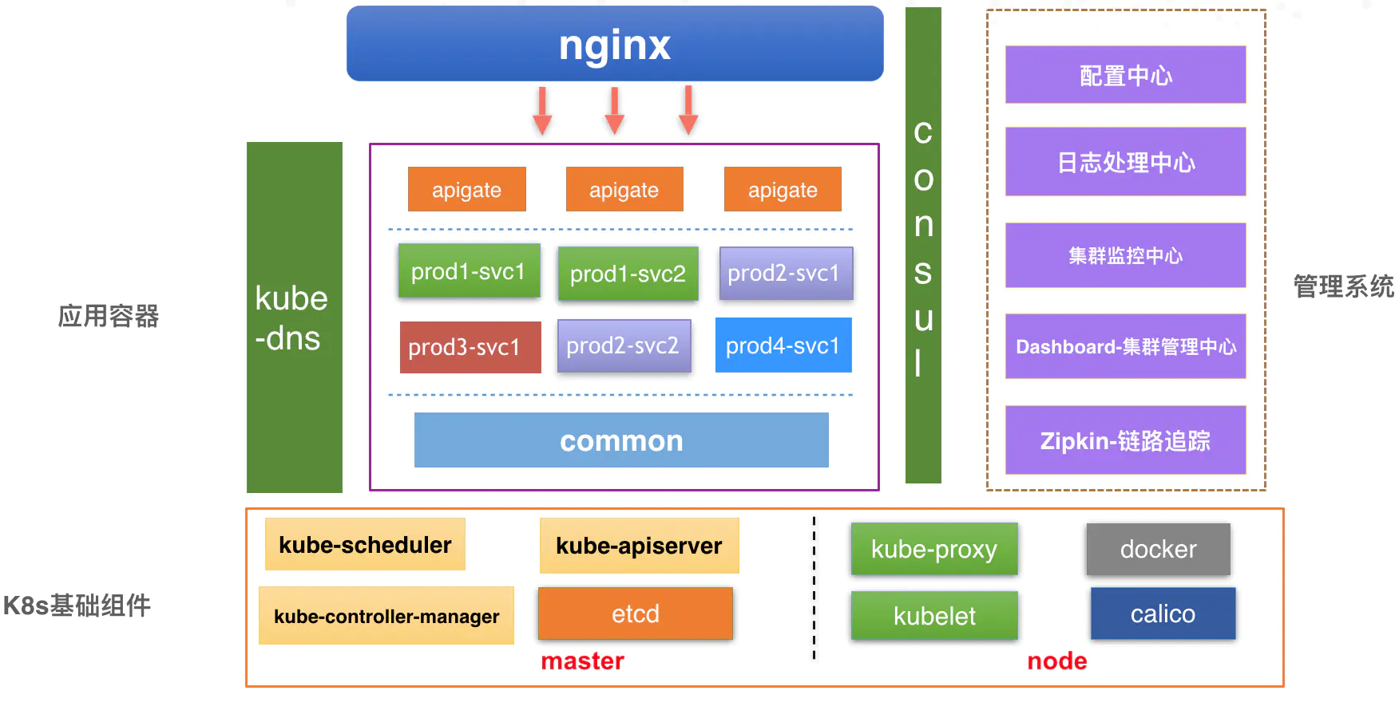
为什么要设计健壮系统？
让你的应用微服务化、无状态化、容器化
微服务+容器化
架构

Slide 25
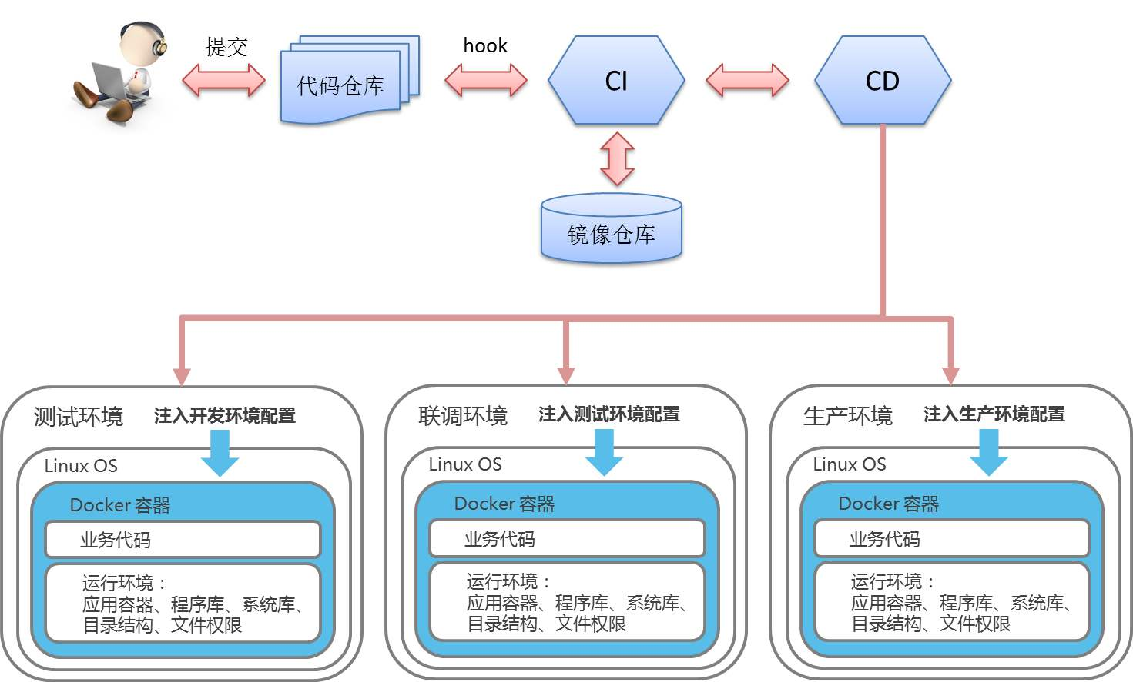
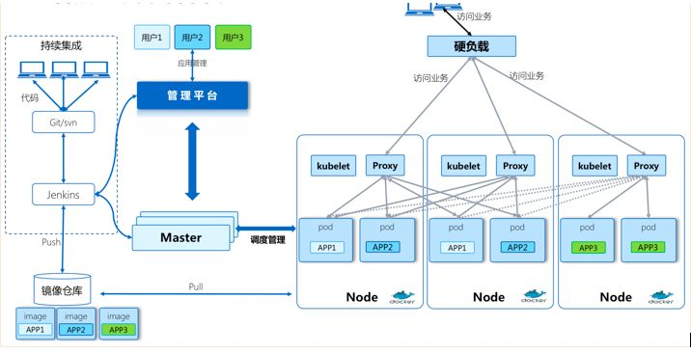
为什么要设计健壮系统？
让你的应用微服务化、无状态化、容器化
微服务+容器化
测试运维流

Slide 26
为什么要设计健壮系统？
系统每个细节都是需要可量化的，不能是模糊不明确的
核心思路
QPS计算公式
原理：
每天80%的访问集中在20%的时间里，这20%时间叫做峰值时间：公式：( 总PV数 * 80% ) / ( 每天秒数 * 20% ) = 峰值时间每秒请求数(QPS)
机器：峰值时间每秒QPS / 单台机器的QPS = 需要的机器
QPS = 总请求数 / ( 进程总数 * 请求时间 )
场景：
每天300w PV 的在单台机器上，这台机器需要多少QPS：( 3000000 * 0.8 ) / (86400 * 0.2 ) = 139 (QPS)
如果一台机器的QPS是58，需要几台机器来支持：服务器数量 = ceil( 每天总PV / 单台服务器每天总PV ，139 / 58 = 3)
比如单个服务的QPS能力（预计流量需要多少服务器)、并发连接数（系统设置、系统承载连接）、单个进程内存占用、线程数、网络之间访问延迟时间（服务器之间延迟、机房到机房的延迟、客户端到服务器的延迟）、各种硬件性能参数（磁盘IO、服务器网卡吞吐量等等）。

Slide 27
为什么要设计健壮系统？
架构设计核心思想
在架构设计中，没有最好的架构，
只有适合业务形态的架构，
只有持续优化进步的架构。

Slide 28
三、程序实现关注哪些原则

Slide 29
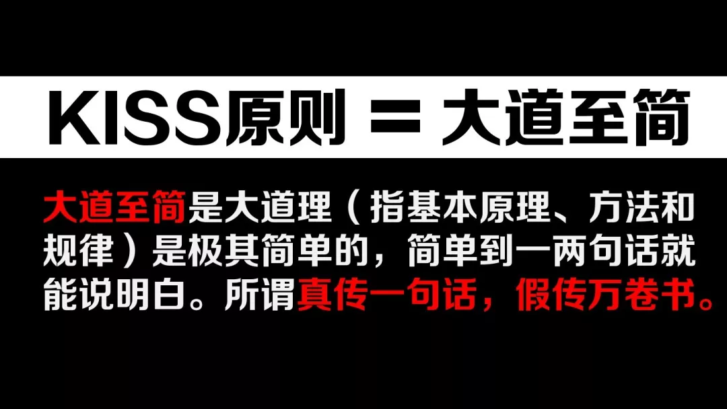
程序实现关注哪些原则？
理解业务需求 & 遵循 K.I.S.S 原则
充分理解你的业务需求
保证理解业务后，整个程序设计符合需求或者未来几个月可以扩展，既不做过度设计，也不做各种临时硬编码。
代码核心原则：KISS（Keep it simple,stupid）
来自于Unix编程艺术，你的东西必须足够简单足够愚蠢，好处非常多，比如容易读懂，容易维护交接，出问题容易追查等等。
长期来看复杂的东西都是没有生命力的。（x86 vs ARM / 微型服务器 vs 大型机 / 北欧简约风 vs 欧洲皇室风 / 现在服装 vs 汉服）

Slide 30
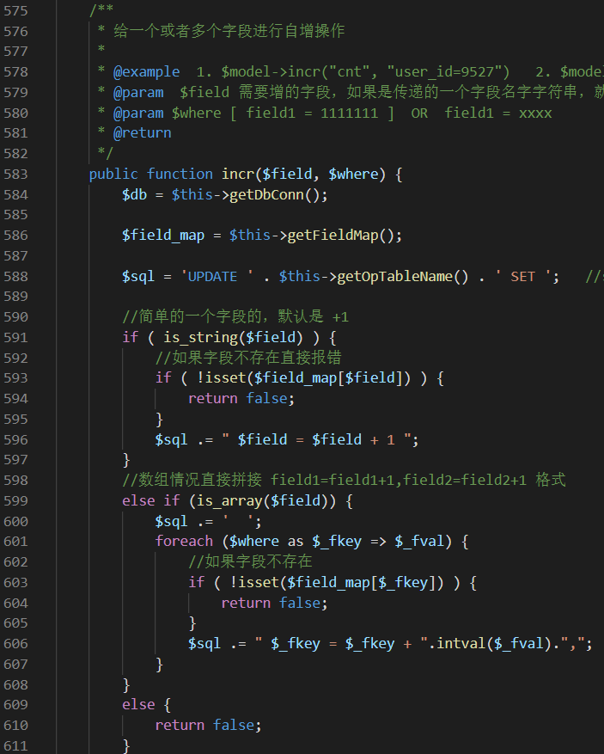
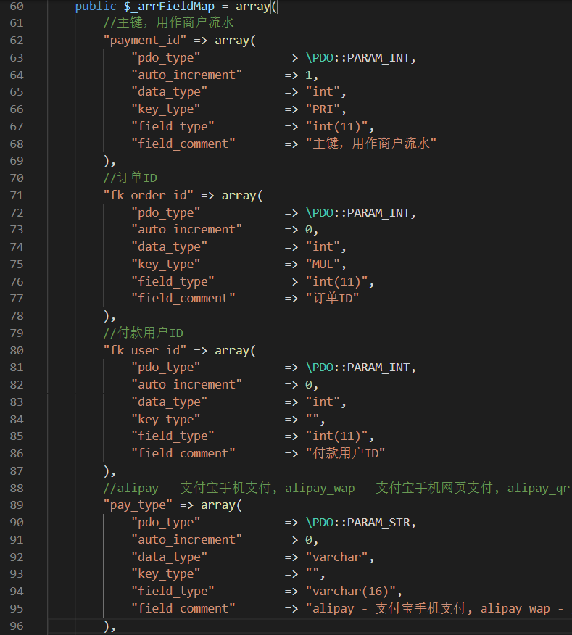
程序实现关注哪些原则？
遵守编码规范，代码设计通用灵活
学会通过用函数和类进行封装（高内聚、低耦合）、如何定义函数，缩进方式，返回参数定义，注释如何定义、减少硬编码（通过配置、数据库存储变量来解决）。
最好让你的代码帮助你生成代码，重复代码自动化

Slide 31
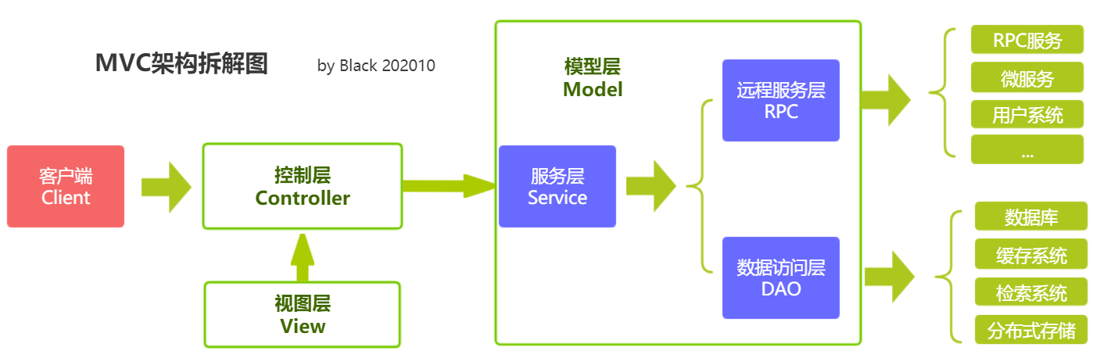
程序实现关注哪些原则？
设计模式和代码结构需要清晰
比如我们常规使用的MVC设计模式，为了就是把各个层次代码区分开。（M干好数据读取或者接口访问的事儿，C干好变量收发基本教研，V干好模板渲染或者api接口输出；M可以拆分成为：DAO数据访问层和Service某服务提供层）；

Slide 32
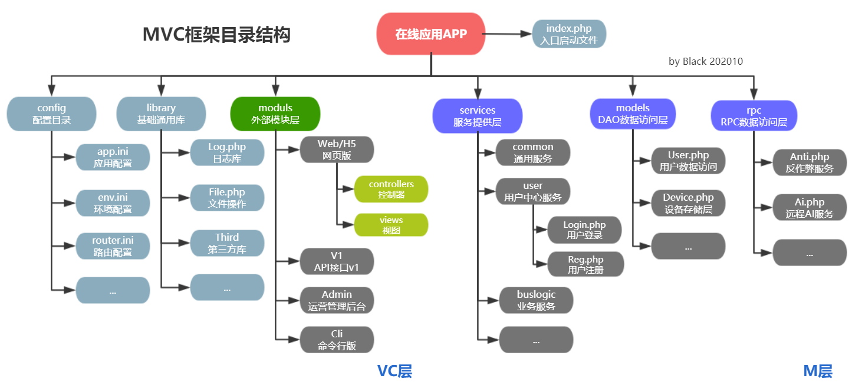
程序实现关注哪些原则？
设计模式和代码结构需要清晰
参考一个常见的MVC框架目录架构（基于yaf框架）：

Slide 33
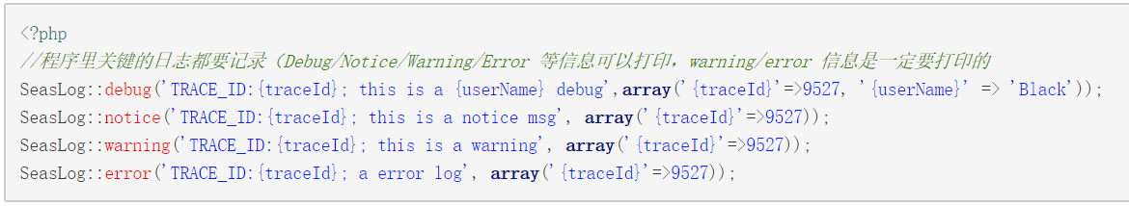
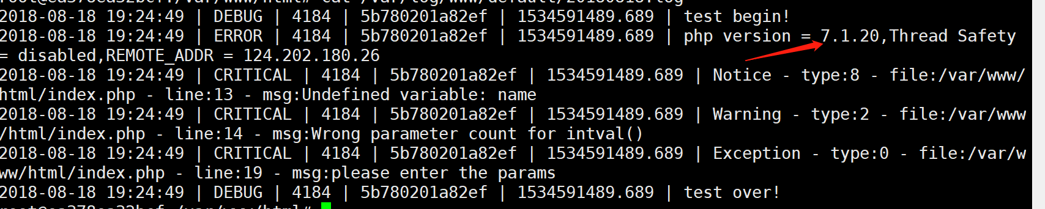
程序实现关注哪些原则？
程序中一定要写日志，代码日志要记录清晰
程序里多写日志，包括Info、Debug、Waring、Trace等等，调用统一的日志库，不要害怕多写日志）

Slide 34
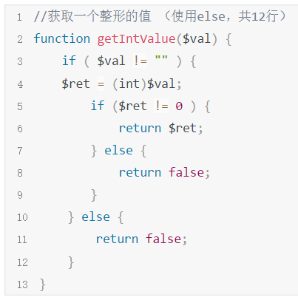
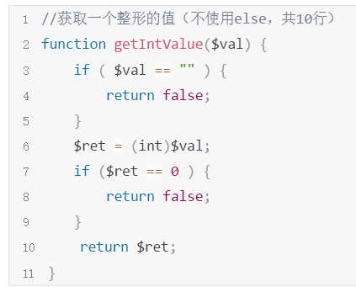
程序实现关注哪些原则？
稳健性编程小技巧（个人最佳实践）
代码里尽量不要使用else（超级推荐，Unix编程艺术书籍推荐方法）
所有的循环必须有结束条件或约定，并且不会不可控
不要申请超级大的变量或内存造成资源浪费
无论静态还是动态语言，内存或对象使用完以后尽量及时释放
输入数据务必要校验，用户输入数据必须不可信。
尽量不要使用异步回调的方式（容易混乱，对js和nodejs的鄙视，对协程机制的尊敬）
使用else
不用else

Slide 35
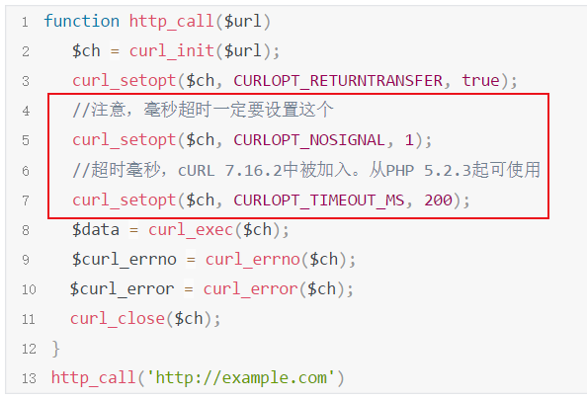
程序实现关注哪些原则？
所有内外部访问都必须有超时机制：保证不连锁反应雪崩
cURL超时
超时是保证我们业务不会连带雪崩的很关键的地方，比如我们在访问后端资源或外部服务一定要经常使用超时操作。
超时细化下来，一般会包括很多类型：连接超时、读超时、写超时、通用超时 等等区分；一般超时粒度大部分都是秒为单位，对于时间敏感业务都是毫秒为单位，建议以毫秒(ms)为单位的超时更可靠，但是很多服务没有提供这类超时操作接口。

Slide 36
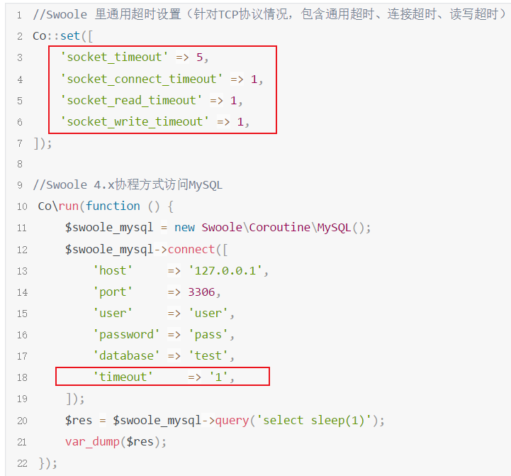
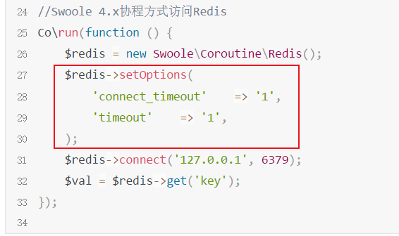
程序实现关注哪些原则？
所有内外部访问都必须有超时机制：保证不连锁反应雪崩
Swoole 4.x 超时 - MySQL
Swoole 4.x 超时 - Redis

Slide 37
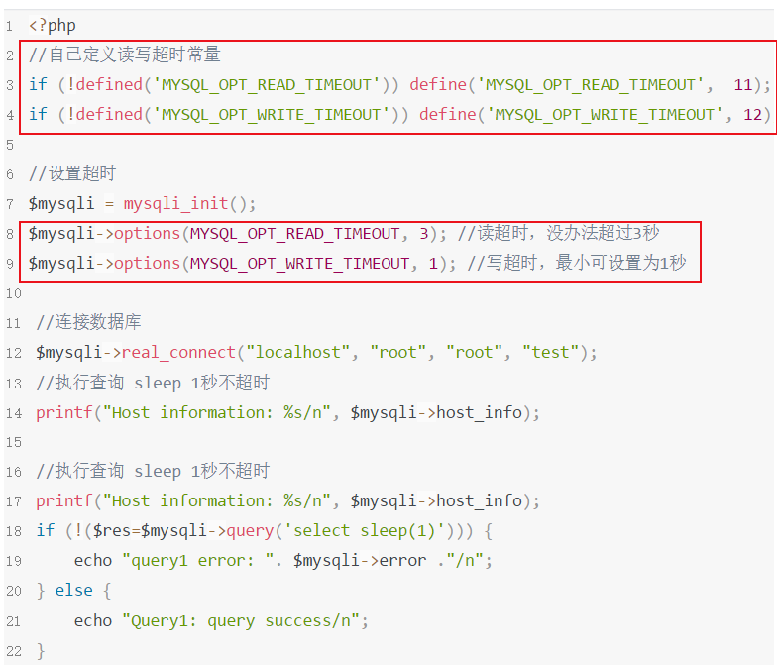
程序实现关注哪些原则？
所有内外部访问都必须有超时机制：保证不连锁反应雪崩
MySQLi超时
访问MySQL超时处理（非Swoole情况），调用mysqli扩展方式：mysql 默认在扩展层面没有把很多超时操作暴露给前台，所以需要用一些隐藏方式。
目前大部分主流框架都没有提供mysql超时配置，包括Laravel、Symfony、Yii 等框架都没有提供，因为都是基于底层mysqli或pdo等扩展。

Slide 38
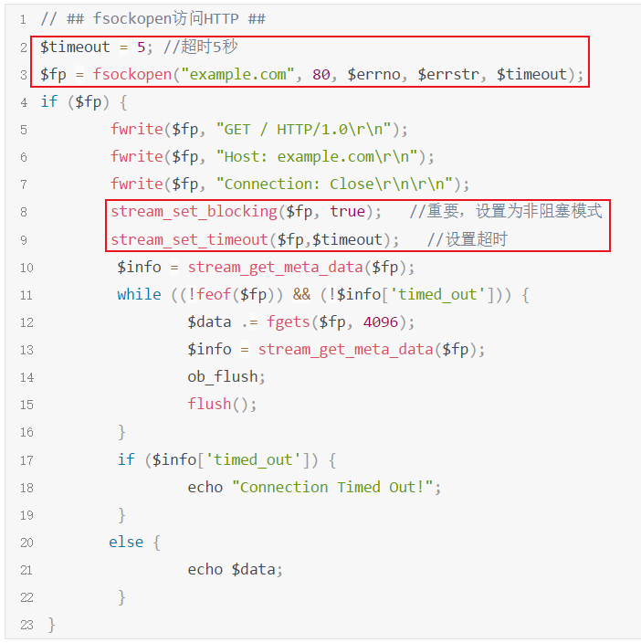
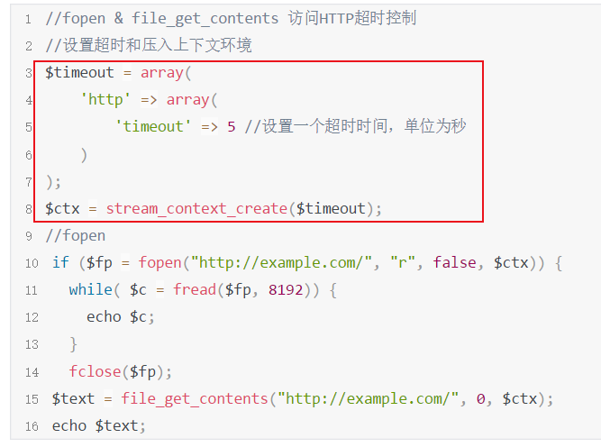
程序实现关注哪些原则？
所有内外部访问都必须有超时机制：保证不连锁反应雪崩
流超时
延伸阅读：
https://blog.csdn.net/heiyeshuwu/article/details/7841366

Slide 39
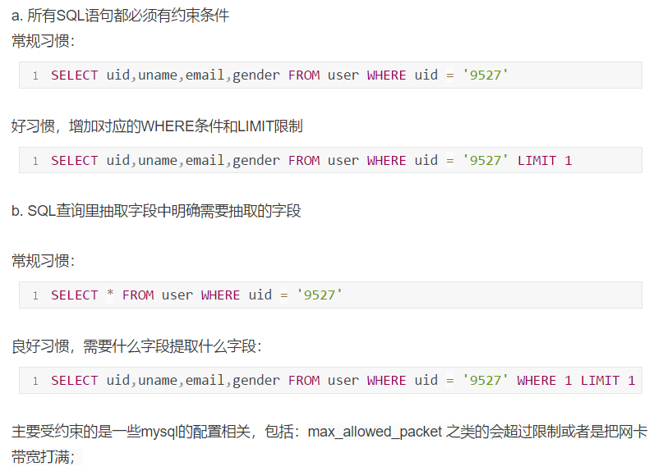
程序实现关注哪些原则？
成熟稳定的SQL语言使用习惯和技巧
SQL好习惯
所有SQL语句都必须有约束条件
SQL查询里抽取字段中明确需要抽取的字段
熟知各种SQL操作的最佳实践技巧，包括不限于：常用字段建立索引（单表不超过6个）、尽量减少OR、尽量减少连表查询、尽量不要SQL语句中使用函数（datetime之类）、使用exists代替in、使用explain观察SQL运行情况等等。
延伸阅读：
https://blog.csdn.net/jie_liang/article/details/77340905

Slide 40
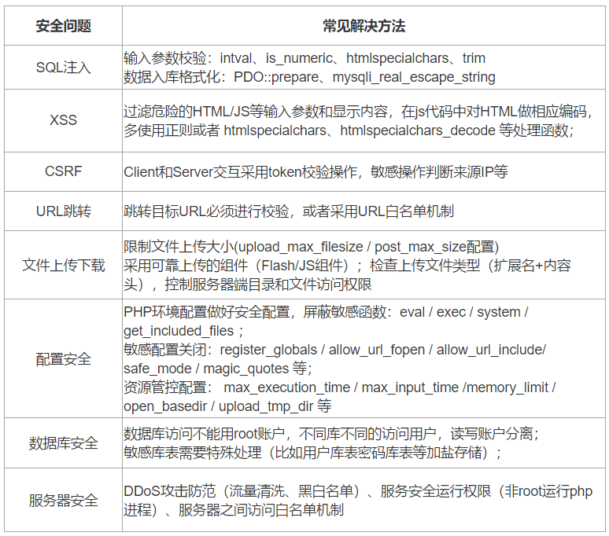
程序实现关注哪些原则？
开发中时刻要记得代码安全
安全解决方案
我们系统在完成业务开发的基础上，还需要考虑代码安全问题，大部分时候安全和方便中间会存在冲突，但是因为一个不安全的系统，对业务的伤害是巨大的，轻则被非法用户“薅羊毛”，重则服务器被攻陷，整个数据遭到泄露或者遭受恶意损失。
我们常见遇到的安全问题包括：SQL注入、XSS、CSRF、URL跳转漏洞、文件上传下载漏洞等等，很多在我们只是关注业务实现不关注安全的时候问题都会出现。
延伸阅读：
https://mp.weixin.qq.com/s/UOQa6yj-7bxUpb_1Xr4tYQ
https://wenku.baidu.com/view/42534969fab069dc502201d5
https://mp.weixin.qq.com/s/RrBVaWve6StQbksSMFEm4w

Slide 41
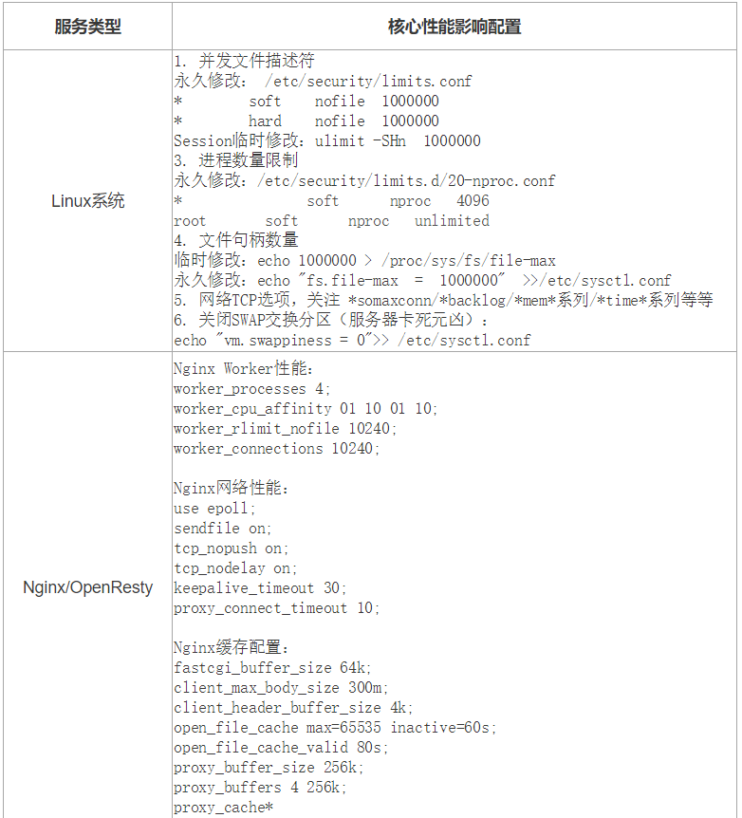
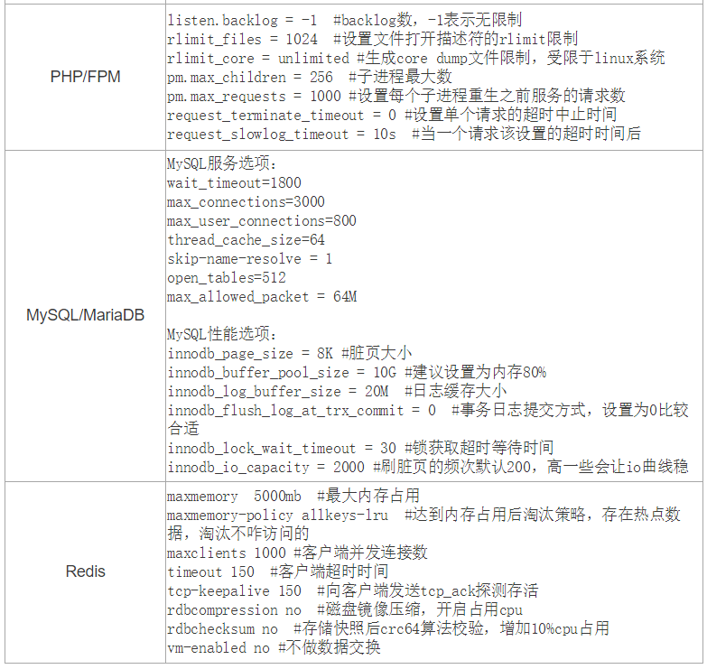
程序实现关注哪些原则？
调优后端各服务的性能配置
推荐服务配置选项
开发语言只是一个粘合剂，整个过程是把前端用户操作进行逻辑处理，粘合后端存储和各种RPC服务的数据进行展现输出。除了你的PHP服务或代码、SQL执行效率高，同样也需要考虑前后端各个服务的性能是非常优化高性能的。
我把一些关键的Linux系统到各个各个服务一些关键性能相关选项简单罗列一下。
延伸阅读
Notes:
调优服务性能配置 - 延伸阅读：
https://blog.csdn.net/heiyeshuwu/article/details/45692407
https://zhuanlan.zhihu.com/p/122380086
https://mp.weixin.qq.com/s/j0XcvStkYg-HZ2RvYRJOzg
https://blog.csdn.net/shinesun001/article/details/54376436
https://zhuanlan.zhihu.com/p/146333064
https://blog.csdn.net/nightelve/article/details/17393631
https://blog.csdn.net/qq_34605594/article/details/70756842
http://blog.itpub.net/26506993/viewspace-2214703/
https://www.jianshu.com/p/39d86acac8dd
https://mp.weixin.qq.com/s/OhxsHJwhKkuG7QIHzE_dFA
https://blog.csdn.net/qq_39399966/article/details/101211939
https://blog.csdn.net/yinjinshui/article/details/103812722
https://blog.csdn.net/yinjinshui/article/details/103831294
https://www.infoq.cn/article/tq-redis-memory-usage-optimization-storage
https://mp.weixin.qq.com/s/FqiGwfNWWposdqAC0zFofw

Slide 42
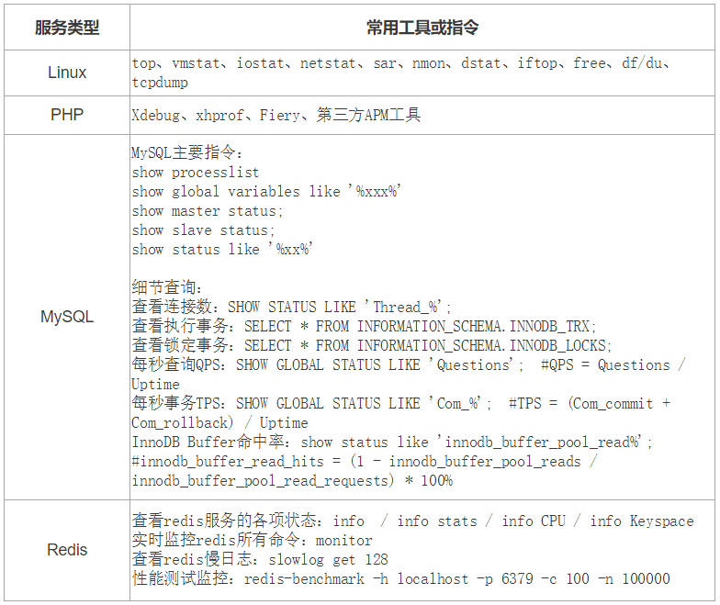
程序实现关注哪些原则？
善用常用服务的系统监测工具
系统检测常用工具
为了快速的监控我们的线上服务情况，需要能够熟练使用常用的性能监控的各种工具和指标。
延伸阅读
Notes:
延伸阅读：
https://mp.weixin.qq.com/s/Ht0EPA3rimBgvFzTfOHLsw
https://zhuanlan.zhihu.com/p/83631492
https://mp.weixin.qq.com/s/FgVfOFPawibZARyXhh94SQ
https://github.com/weiboad/fiery/blob/master/README_CN.md
https://blog.icorer.com/index.php/archives/295
https://www.cnblogs.com/alan6/p/11589165.html
https://blog.csdn.net/caoxiaohong1005/article/details/68483289
https://www.cnblogs.com/dekevin/p/10276962.html
https://www.cnblogs.com/gauze/p/7794921.html

Slide 43
为什么要设计健壮系统？
健壮代码有哪些通用原则：10原则
1、 模块性原则：写简单的，通过干净的接口可被连接的部件。（比如类、函数，高内聚低耦合）
2、 清楚原则：清楚要比小聪明好。（代码中注释需要清晰明确，最好有历史迭代，不要耍小聪明，或者用一些奇怪的实现算法并且没注释）
3、 合并原则：设计能被其它程序连接的程序。（提供好输入输出参数，或者设计好的openapi，尽量让程序可以复用）
4、 简单原则：设计要简单；只有当你需要的时候，增加复杂性。（每个函数类要简单明确，不要太冗长）
5、 健壮性原则：健壮性是透明和简单的追随者。（透明+简单了，健壮就来了）
6、沉默补救原则：当一个程序没有异常的时候就只是记录，减少干扰或者啥都不说；当你必须失败的时候，尽可能快的吵闹地失败。（失败了一定要明确清晰的提示形式，包括错误代码，错误原因的信息，不要悄无声息）
7、经济原则：程序员的时间是宝贵的；优先机器时间节约它。（能够用内存+CPU搞定，不要过多纠结在算法上）
8、产生原则：避免手工堆砌；当你可能的时候，编写可以写程序的程序。（用程序来帮你实现重复的事儿）
9、优化原则：在雕琢之前先有原型；在你优化它之前，先让他可以运行。（先完成，再完美）
10、可扩展原则：为将来做设计，因为它可能比你认为来的要快。（尽量考虑你这个代码2，3，5年后才会重构，为未来负责，不要让后人骂你）

Slide 44
四、个人软素质

Slide 45
优秀程序员软素质
个人软素质
细心
认真
谨慎
精进
专业
1、细心：写完代码都需要重新Review一遍，变量名是否正确，变量是否初始化，每个SQL语句是否性能高超或者不会导致超时死锁；
2、认真：每个函数是否都自己校验过输入输出是满足预期的；条件允许，是否核心函数都具备单元测试代码；
3、谨慎：不要相信任何外部输入的数据，包括数据库、文件、缓存、用户HTTP提交各种变量，都需要严格校验和过滤。
4、精进：不要惧怕别人说你代码烂，必须能够持续被人吐槽下优化，在在我革新下优化；要学习别人优秀的代码设计思想和代码风格，持续进步。
5. 专业：专业是一种工作态度，也是一种人生态度；代码要专业、架构要专业、变量名要专业、文档要专业、跟别人发工作消息邮件要专业、开会要专业、沟通要专业，等等，专业要伴随自己一生

Slide 46
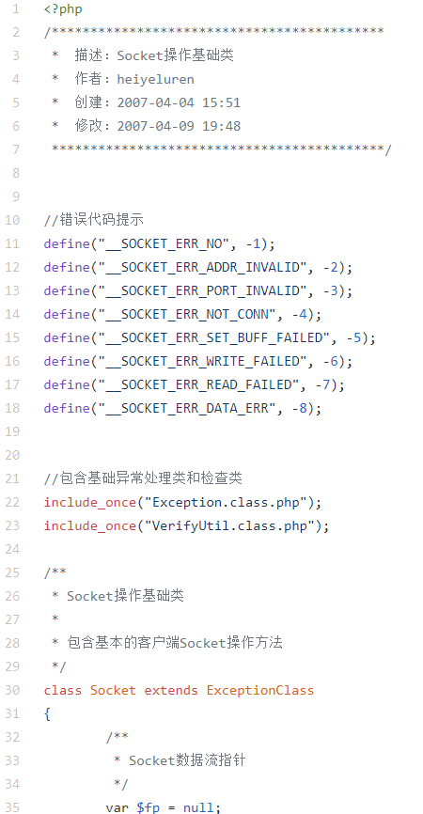
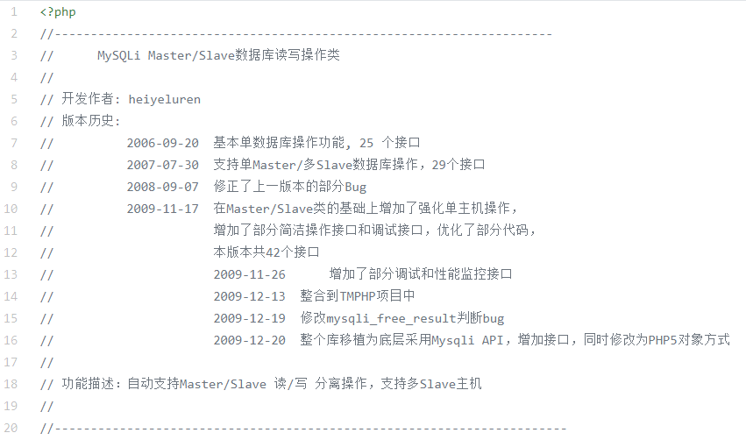
追求专业
十三年前
优秀程序员软素质
个人软素质
持续改进
十四年前 -> 十一年前
参考地址：
https://github.com/heiyeluren/tmphp/blob/master/tmphp/lib/TM_DB_Mysqli.class.php
https://github.com/heiyeluren/HeiyelurenPHPFramework/blob/master/src/bases/Socket.class.php

Slide 47


最厉害的程序员
最优秀的架构师
愿你们都成为
联系我
公众号
博客：http://blog.csdn.net/heiyeshuwu
微博：http://weibo.com/heiyeluren
公众号：黑夜路人

Slide 48
Thanks
感谢聆听

